Slide 1
基于少样本学习的SAR图像分类系统设计
答辩人：陈宁 指导老师：李平

Slide 2
1
研究背景及意义
.
目录
2
相关理论基础
CONTENTS
3
课题研究内容
4
模型设计及结果
5
系统设计

Slide 3
研究背景及意义
合成孔径雷达（Synthetic Aperture Radar，SAR）技术是近年来在遥感领域中崭露头角的一项重要技术。相较于传统光学遥感技术，SAR技术具有独立于天气和光照条件的优势，使其能够实现全天候、全天时的地表观测。通过主动发射雷达信号并接收地面反射信号，SAR系统通过信号处理技术获得高分辨率的地表影像，为地质勘查、环境监测、灾害管理等领域提供了强大的数据支持。SAR技术的独特之处在于其不仅能够提供高分辨率的二维影像，还能够获取目标在不同时间和不同视角下的三维信息。这使得SAR图像不仅适用于地物分类，还可用于目标检测、地表形变监测等多个领域。

Slide 4
相关理论基础
在对SAR图像的识别任务中，存在许多挑战，主要可以分为以下三类问题：
① 特征提取：SAR图像具有高维度特性，如何从中提取有效特征是一个重要问题。SAR图像的特征可以大致分为低级、中级视觉特征以及基于深度学习的高级特征。低级视觉特征包括边缘、梯度、颜色和光谱信息等基础视觉信息；中级视觉特征基于低级特征，提取更抽象的特征；基于深度学习的高级特征通过卷积神经网络自动提取特征。
② 方位敏感问题：SAR图像的成像与目标方位有关，因此方位信息对于图像的解释和识别至关重要。同一目标在不同方位下的成像会呈现出不同的特征。
③ 小样本与小目标问题：SAR图像中的目标往往较小，而且数据集规模有限。深度学习模型在应用于SAR图像时，过小的数据集容易导致过拟合问题。而获取大量SAR图像数据非常困难，公开数据集的规模也较小，尤其是包含目标的大场景SAR图像更是稀缺。

Slide 5
相关理论基础
针对SAR图像的特点，本课题使用基于原型网络的少样本学习方法进行图像识别。
① 原型网络的核心概念是学习每个类别的原型。对于每个类别而言，网络通过特征提取模型，学习样本的特征表示，将这些特征的中心视为该类别的原型，这个原型可以被看作是该类别的代表，反映了该类别在特征空间中的中心位置。
② 原型网络中进行分类决策的关键是计算样本与每个类别原型之间的距离，通常采用欧氏距离的度量方式，通过比较样本与各个原型之间的距离，判断该样本属于哪个类别。
总的来说，原型网络通过深度学习模型学习样本的特征表示，将输入数据映射到一个抽象的特征空间，在这个特征空间中，样本的分布和类别之间的关系更为明显，使得原型网络能够更好地捕捉类别的内在特征。

Slide 6
课题研究内容
本课题基于原型网络这一少样本学习方法，通过训练合适的特征提取模型进行分类，得到一个精度较高的SAR图像分类模型，并设计一套完整的图像分类系统。
在特征提取的过程中，选择和训练出合适的模型是关键。因此，本课题分别选用卷积神经网络和残差神经网络作为训练的分类所使用的特征提取模型，距离度量使用欧式距离，在完成以上工作的基础上，将整个训练过程封装成系统，具有良好的web操作界面，方便用户使用。

Slide 7
模型设计及结果
本课题使用的卷积神经网络结构为Conv-64F，一共包含4个卷积块，其中每个卷积块的内部结构相同，包含一个卷积层、一个批标准化层、一个ReLU激活函数层和一个最大池化层。
在第一个卷积块中，输入图像的通道数为3，输出通道数为64，卷积核大小为3*3，填充值为0，步幅为1，经过卷积层后，接着进行批标准化、ReLU激活函数和最大池化操作，最大池化层的卷积核大小为2*2，步幅为2，表示对特征图进行降采样，输出大小为64*42*42。
在接下来的三个卷积块中，输入通道数为第一个卷积块的输出通道数64，卷积核大小为3*3，其他结构与第一个卷积块相同，输出大小分别为64*21*21、64*10*10、64*5*5。
图像经过Conv-64F网络后，输出的是5 * 5个局部特征。该网络是一个相对简单的卷积神经网络结构，不过在许多图像分类和目标识别任务中，已经能够表现出良好的性能。

Slide 8
模型设计及结果
本课题使用的残差神经网络结构为ResNet12，在这个网络结构中，包含了4个残差块，每个残差块有3个卷积层，总共12个卷积层。
其中每个残差块的结构中有3个卷积层，用于特征提取和转换，将输入特征图映射到更高维度的特征空间；每个卷积层后有一个批标准化层，用于加速收敛并且提高网络的稳定性；在每个残差块的第一个卷积层后接了一个激活函数 Relu，激活函数采用的是LeakyReLU，它可以在负数部分引入一个小的斜率，以解决ReLU可能出现的“死亡神经元”问题；最后经过最大池化层，以及使用DropBlock防止过拟合。

Slide 9
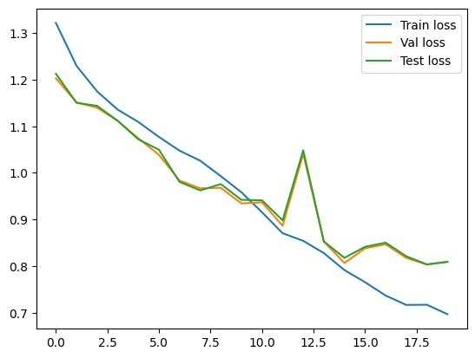
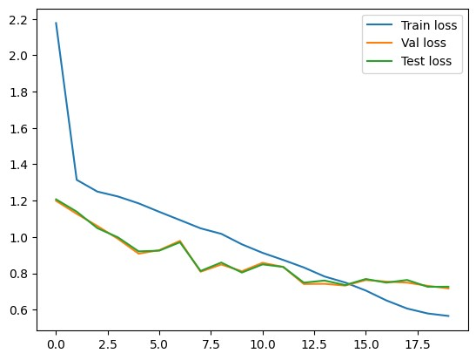
模型设计及结果
数据预处理：实验使用公开数据集MSTAR，将数据集划分为训练集、测试集和验证集，每个集合中，对于一个任务，又分为查询集和支持集，支持集中会随机选择五个类别的5张图片，查询集中会随机选择10张与支持集不同的图片，将分类结果与图片所属类别做比较，在训练中使用交叉熵损失函数更新模型权重。
Conv64F:
ResNet12:

Slide 10
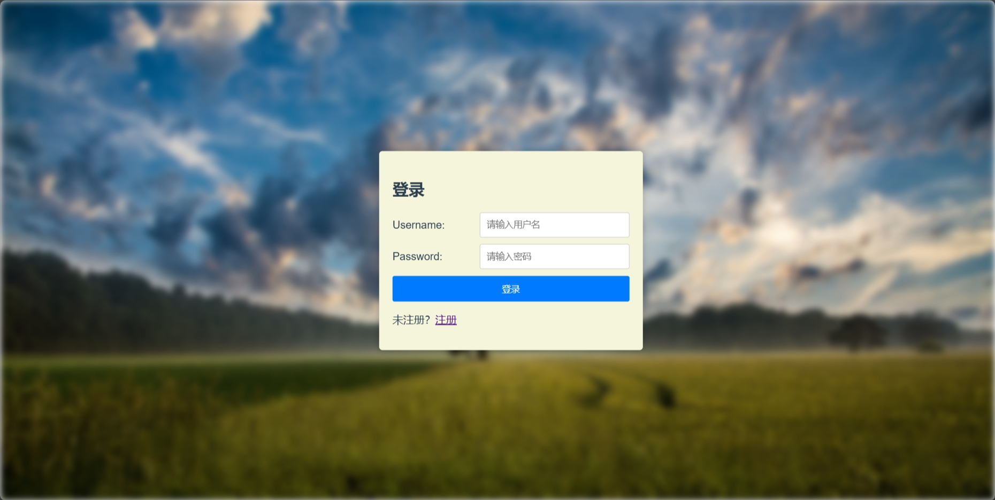
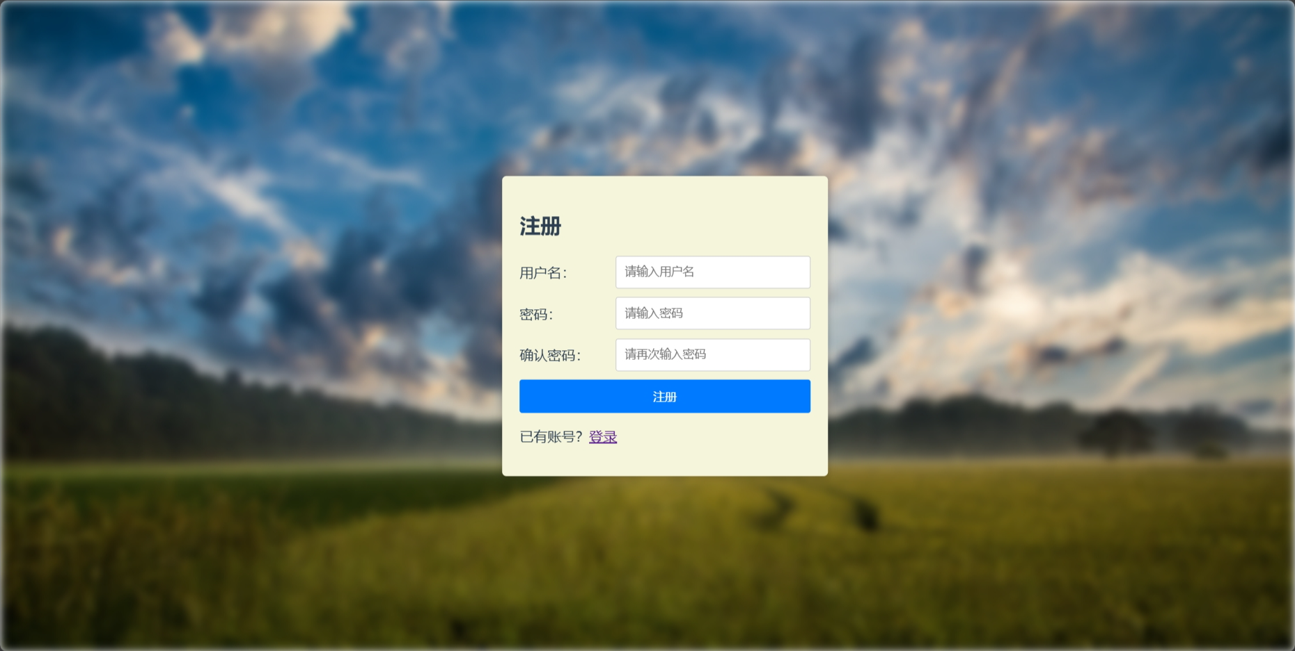
系统设计
本课题基于前后端分离的设计思路，前端使用目前较为流行的Vue3开源框架，搭配Element Plus 进行网页页面设计，后端使用基于Node.js的Express框架开发实现系统的功能。
该系统实现的基础功能有模型训练、测试和图像分离功能，除此之外，还实现了用户的登录和注册、查看训练或测试记录和日志、浏览数据集和相关实验代码的功能。

Slide 11
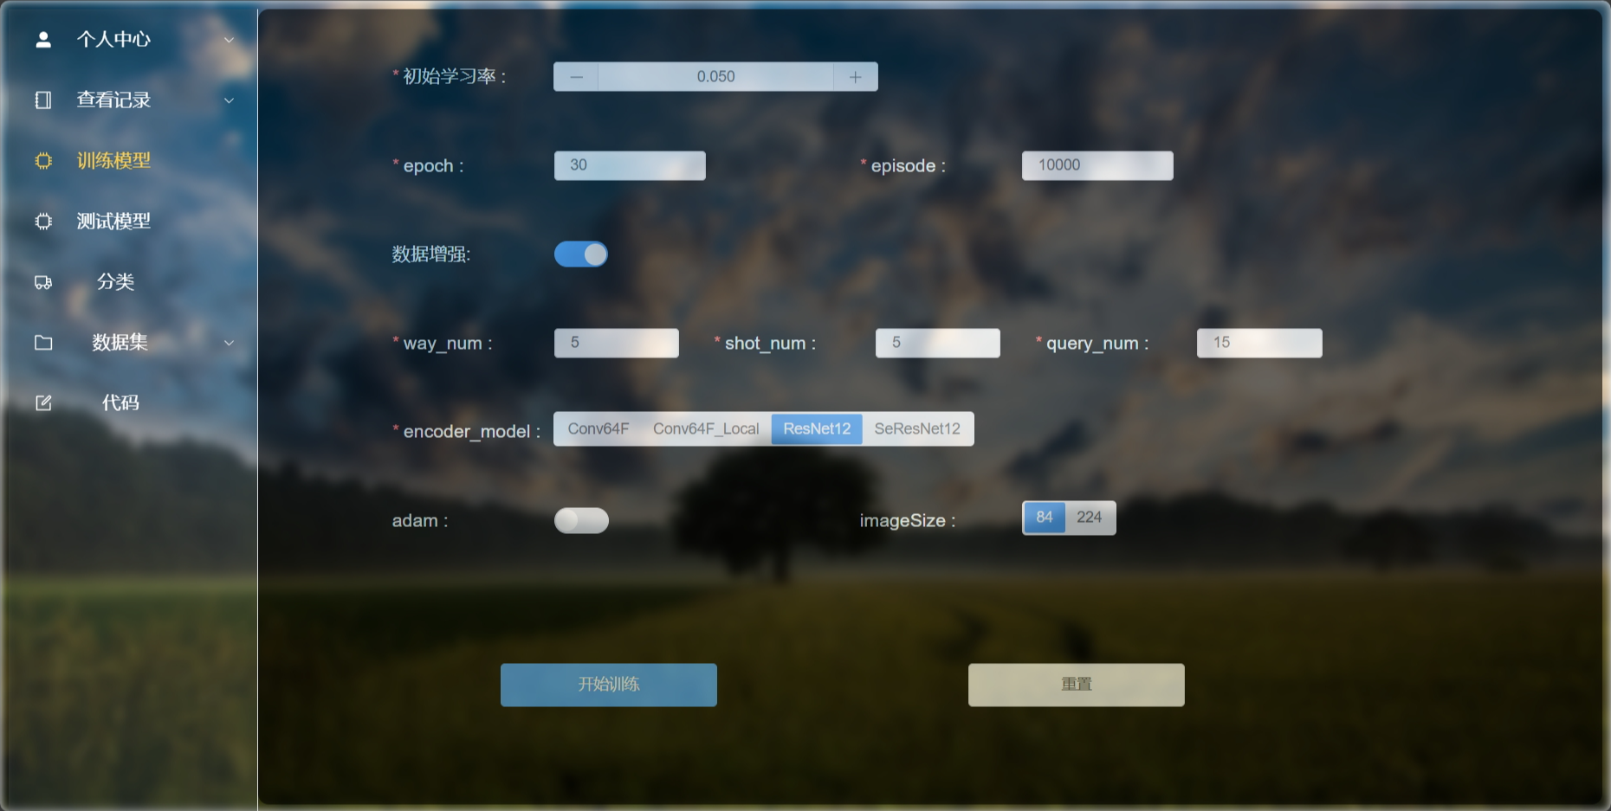
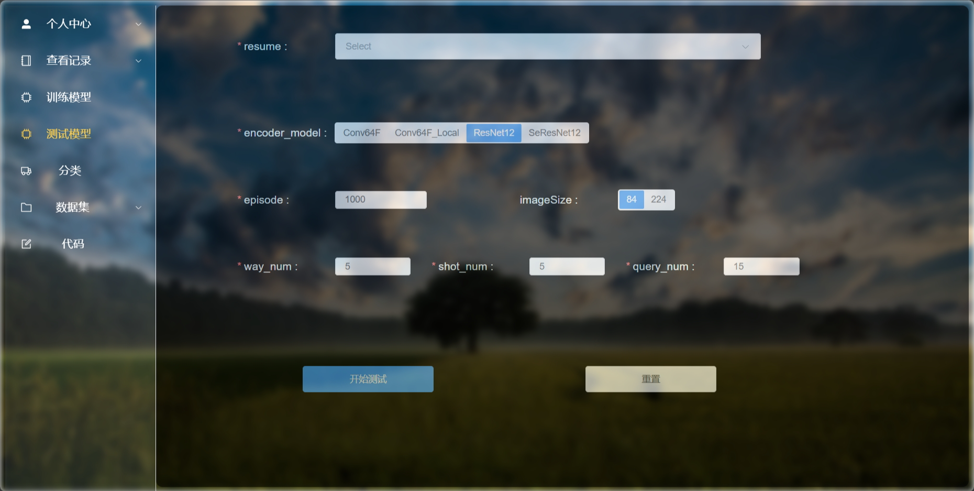
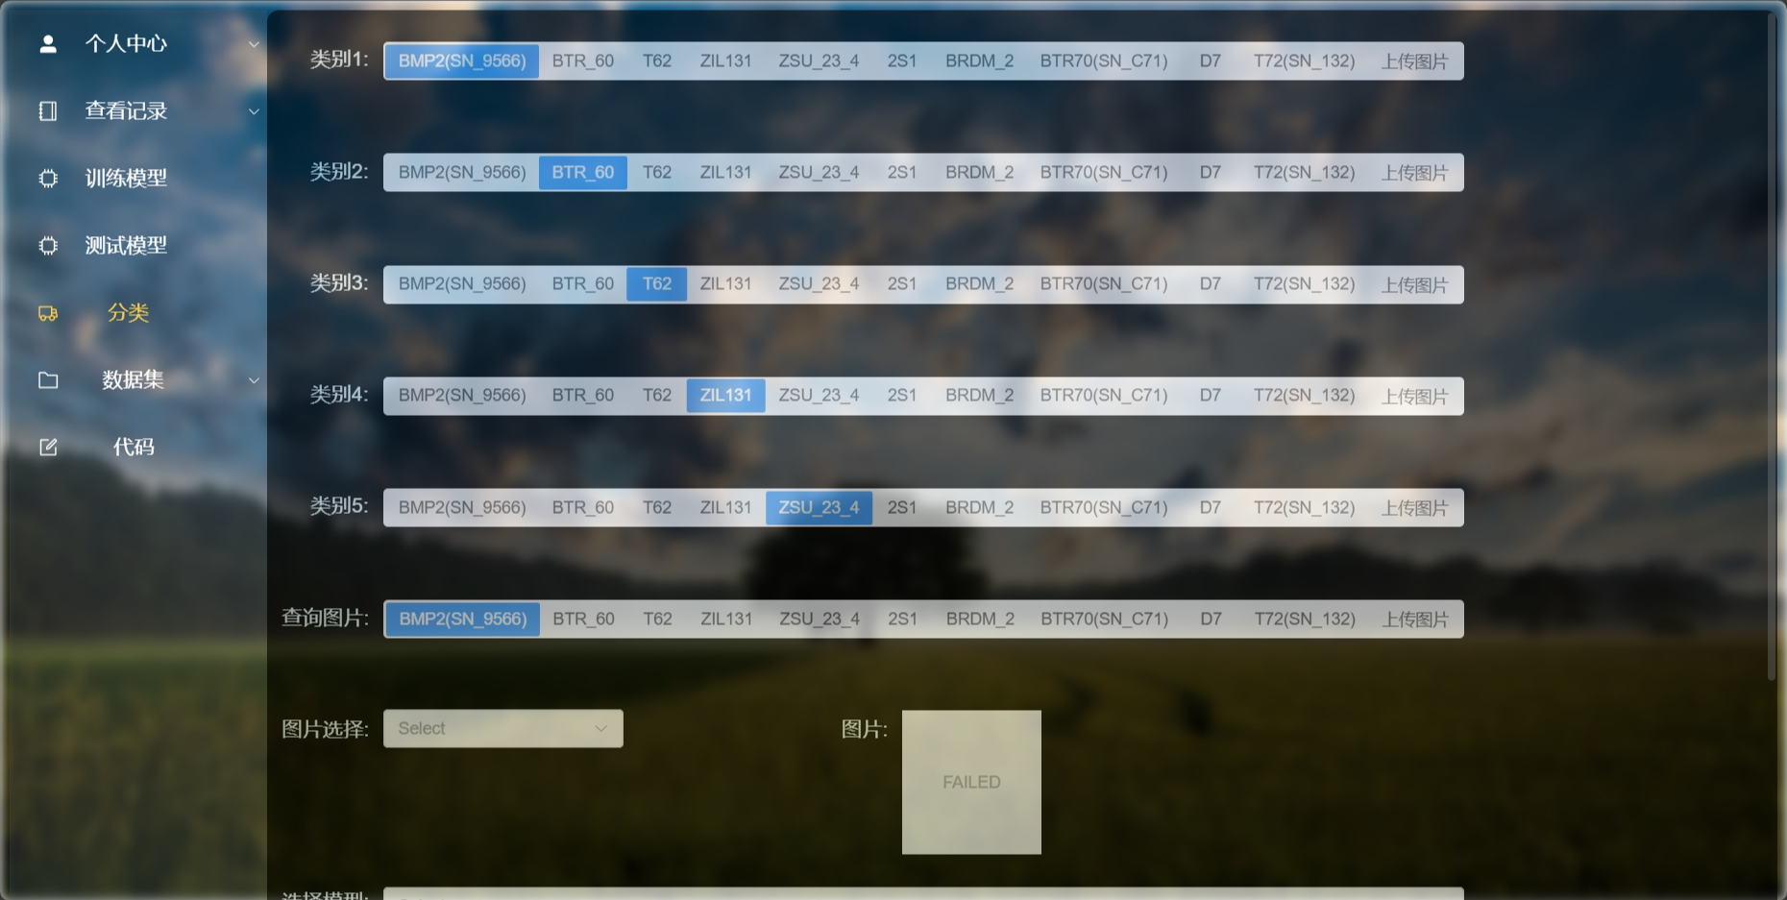
系统主要功能

Slide 12
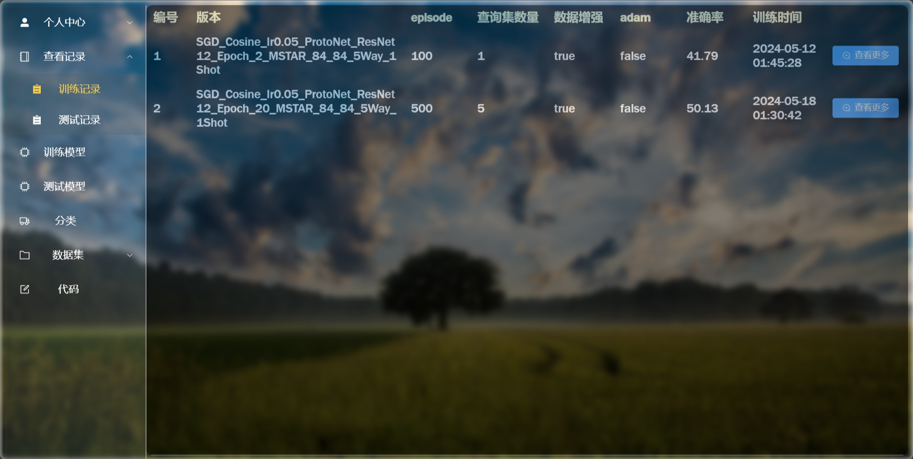
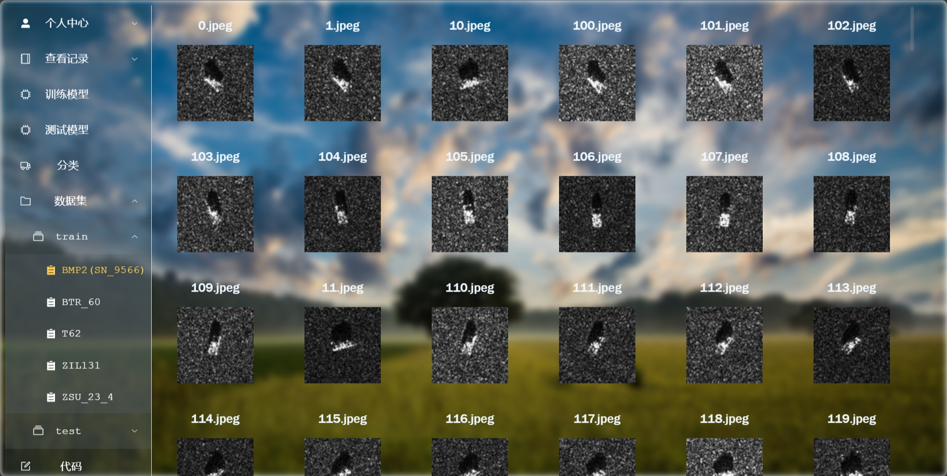
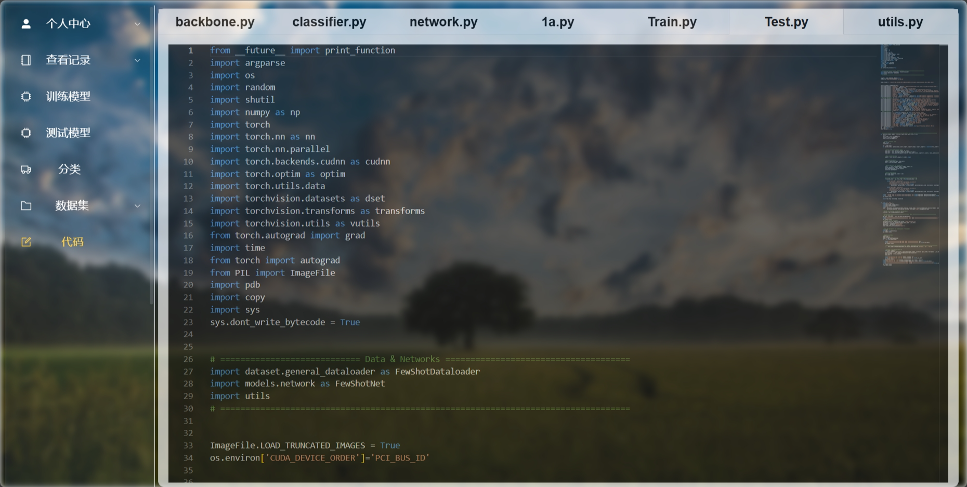
系统其他功能

Slide 13
请各位老师批评指正
答辩人：陈宁 指导老师：李平

